Slide 1

REAGIRANJE NA
AUTOMATSKE
MISLI
Rebeka Škulić Musić
9/2022

Slide 2
Kako pomoći klijentima da sastave bilješke sa terapije između susreta?
Kako naučiti klijenta da koristi radne listiće za druge automatske misli između susreta?
Što napraviti ako radni listić ne pomaže dovoljno?

Slide 3

Kako pomoći klijentima da sastave bilješke sa terapije između susreta

Slide 4

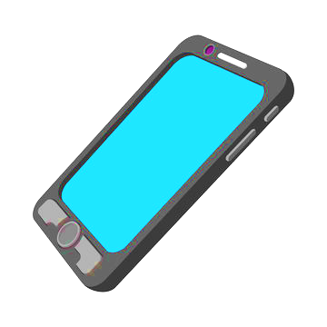
Zapisati klijentove odgovore na automatske misli kojih ste se dotakli u susretu (na papir, karticu, bilježnicu ili u bilješke mobitela ili snimiti audio)
Kad ste evaluirali automatsku misao sa klijentom, postavite sljedeća pitanja:
Možete li ukratko reći o čemu smo pričali?
Što je za Vas važno da zapamtite ovaj tjedan?
Ako se dogodi ista situacija, što želite reći sebi?
Notes:
Kad klijent sažme: To je dobro, želite li zapisati, ili da ja zapišem, želim da to zapamtite ovaj tjedan. Preferenciju ćete pitati na prvim susretima pa ćete do sada već znati što klijentu odgovara.

Slide 5

SAVJET!
Kada su klijentovi odgovori površni, zbunjujući, kratki ili rječiti, možete reći: To je bilo vrlo blizu, ali pitam se bi li bilo od veće pomoći ako to zapamtite na ovaj način:__________
Ako je klijentov odgovor dobar, ali nepotpun možete pitati: Želite li se još podsjetiti da_______________Ako se slože možete nadopisati ili snimiti dodatno i tu rečenicu

Slide 6

Poželjno je da klijent čita bilješke sa terapije svako jutro i po potrebi tijekom dana
Imaju tendenciju integrirati odgovore u svoje misli kad ih vježbaju redovito
Čitanje bilješki samo kad se nađu u teškoj situaciji je manje korisno nego kad ih čitaju redovito kako bi se pripremili na teške situacije

Slide 7
Kad pomislim ‘’Nikad neću ništa dovršiti’’, podsjetit ću se:
Trebao bi se fokusirati na ono što trebam učiniti ovog trenutka.
Ne moram sve učiniti savršeno.
Mogu tražiti pomoć. To nije znak slabosti.
Zatim trebam dokučiti što je najlakše za napraviti, naviti štopericu na 10 minuta. Kad istekne 10 minuta, mogu odlučiti hoću li nastaviti ili ne.
Notes:
PRIMJER BILJEŠKI

Slide 8
1. Kad pomislim_________________, trebam se podsjetiti_____________________________ .
2. U obliku tablice
AUTOMATSKA MISAO | ODGOVOR
Želim preskočiti 10 godina mature. | Bolje je za mene da idem. Mogao bih obnoviti stara prijateljstva ili možda pronaći posao.
Notes:
Kraće verzije, ali budite oprezni da odgovori nisu površni.

Slide 9

SAVJET!
SAVJET!
Trebali bi imati kopije klijentovih bilješki.
Notes:
Možete ih fotokopirati, uslikati ili isprintati jer ćete se referirati na njih kad budete planirali sljedeći susret (obično odmah prije nego klijent dođe), kad budete pregledavali klijentov akcijski plan i kad budete uvodili ideje o kojima ste razgovarali u prijašnjim susretima. Također može dobro doći ako klijent izgubi svoje bilješke, pa da imate kopiju.

Slide 10

Zvučno snimljene bilješke
Za klijente koji ne mogu ili ne žele čitati ili im je učinkovitije slušati bilješke
Bolje je snimiti samo dio gdje razvija odgovore na automatske misli nego cijeli susret
Notes:
Možete upaliti diktafon na mobitelu svaki put kad daje odgovore na automatske misli ili ih sve zapisati pa pročitati na kraju i onda snimiti odjednom
Najčešće će snimku preslušati samo jednom ako je snimka cijelog susreta umjesto da svakodnevno sluša najvažnije točke
Također mogu biti samokritični dok slušaju snimku
Kad klijenti nisu pismeni, možete ih pitati kako bi mogli zapamtiti ono o čemu ste pričali, možda mogu naslikati sliku ili da im netko drugi pročita bilješke, mogu li slušati audio snimku?

Slide 11

SAVJET!
Za motiviranje klijenta da redovito čita bilješke sa terapije, koristite iste tehnike koje koristite i za akcijske planove, posebno ih vezujući za njihove aspiracije, vrijednosti i ciljeve
Pitajte ih za prepreke
Ako misle da neće imati vremena za čitanje, pitajte ih što misle koliko to vremena oduzima (ako pretjeraju u procjeni neka pročitaju pred vama, štopajte im i na taj način dokažite da treba puno manje vremena nego što misle, cca 20-60 sec)

Slide 12

Kako naučiti klijenta da koristi radne listiće za druge automatske misli između susreta

Slide 13
Radni listići Testiranje svojih misli i Zapis misli pomažu potaknuti klijente da procijene svoje automatske misli kada se osjećaju uznemireno ili se ponašaju nekorisno
Nije nužno koristiti ove listiće ako je samo razmišljanje o pitanjima dovoljno za klijenta, ali većina klijenta smatra da listići organiziraju njihove misli bolje
Listići nisu pretjerano korisni za klijente koji relativno slabo funkcioniraju, ne vole pisati, nemotivirani su ili imaju nisku razinu pismenosti
Notes:
Uključuju više informacija nego samo odgovaranje na listu Sokratovskih pitanja
prijašnji naziv: zapis disfunkcionalnih misli (ZDM)

Slide 14
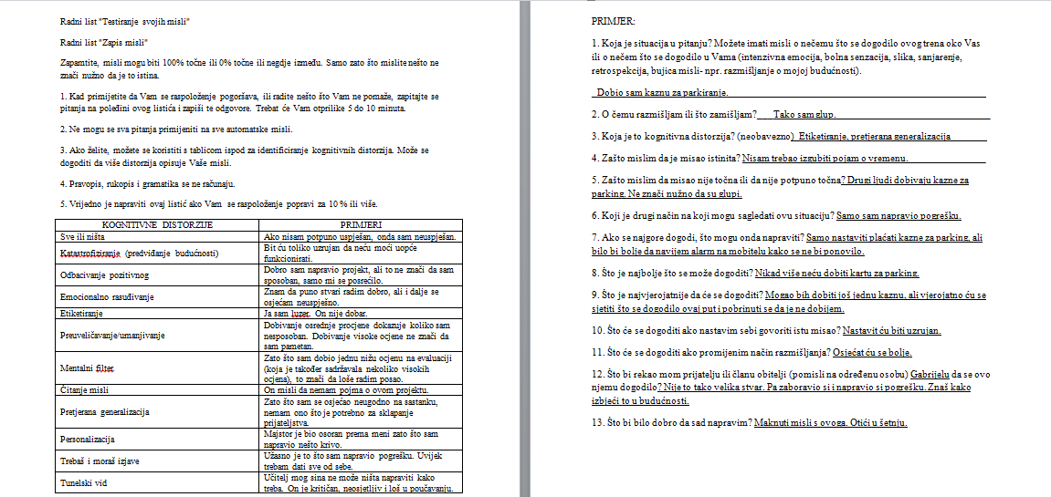
Radni listić ‘’Testiranje svojih misli’’
Notes:
Opisati što sve listić sadrži

Slide 15
Radni listić ‘’Zapisivanje misli’’
Datum/vrijeme | Situacija | Automatska misao | Emocije | Adaptivni odgovor | Posljedica
 | 1. Koji događaj (vanjski ili unutarnji) je povezan sa neugodnom emocijom? Ili u koje nekorisno ponašanje ste se upustili? | 1. Koje misli ili predodžbe su Vam prošle glavom (prije, tijekom ili nakon događaja ili nekorisnog ponašanja)? 2. Koliki je stupanj uvjerenja u svaku od misli u tom trenutku? | 1. Koje ste emocije (tuga, anksioznost, ljutnja...) osjetili u tom trenutku? 2. Koliki je bio intenzitet svake emocije (0-100%)? | 1. (neobavezno) Koju ste kognitivnu distorziju napravili? 2. Upotrijebite pitanja s dna tablice kako biste odgovorili na automatske misli. 3. Koliko vjerujete u svaki od odgovora? | 1. Koliko sada vjerujete u automatsku misao? 2. Koje sada emocije osjećate i koliko su intenzivne (0-100%)? 3. Što bi bilo dobro napraviti?
3.9. /23:00 | Razmišljanje o intervjuu za posao | Bit ću jako nervozan, neću znati što trebam reći i onda neću dobiti posao. (80%) | Anksioznost (75%) | (Predviđanje budućnosti) Nervozan sam sad, ali mogu još vježbati (s terapeutom). Kad sam bio nervozan u prošlosti, kao onda kad sam dobio novog šefa, nisam imao problema pričati. (80%) Ako ne dobijem posao, mogu se prijaviti za druge. Najbolje što se može dogoditi je da mi ponude posao na licu mjesta. Realnije je da ću se morati prijaviti na nekoliko natječaja prije nego dobijem posao. (90%) Razmišljanje da neću dobiti posao me samo čini anksioznim. Osjećam se bolje radi spoznaje da nije smak svijeta ako ne dobijem posao. (100%) Rekao bih Gabrijelu da nije smak svijeta ako je nervozan i ne dobije posao. Ali ako što više vježba, to će biti manje nervozan. (100%) Trebam vježbati što ću reći i onda odglumiti da nisam nervozan. (100%) | 1. AM (50%) 2. Anksiozno (50%) 3. Vježbati
Pitanja za sastavljanje adaptivnog odgovora: (1)Koji su dokazi da je automatska misao točna? Da nije točna? (2) Postoji li alternativno objašnjenje? (3) Što je najgore što se može dogoditi i kako bi se nosio s tim? Što je najbolje što se može dogoditi? Koja je najvjerojatnija posljedica? (4) Koja je posljedica vjerovanja u automatsku misao? Koja bi mogla biti posljedica promjene u mom razmišljanju? (5) Kad bi _________(ime osobe, prijatelja) bio u takvoj situaciji i to pomislio, što bi mu rekao? (6) Što bi bilo dobro poduzeti glede toga?
Notes:
Na kraju prezentacije riješiti u paru jedan od listića

Slide 16
SAVJET!
Prvo ćete identificirati važnu automatsku misao i koristiti jednu listu pitanja s klijentom. Ako se intenzitet klijentove automatske misli i emocija smanji, možete pokazati kako zapisati odgovor i ostale informacije na jedan od dva radna listića. Možete i odmah izvaditi listić nakon identificiranja automatske misli, ali ako je evaluacija te misli neučinkovita, klijent može misliti da mu radni listić neće pomoći.
Uvjerite se da klijent može uspješno riješiti jedan od listića u susretu prije nego to uvedete u Akcijski plan
Za neke klijente je dobro da listić Zapisa misli uvedete u dva stadija (u prvom naučiti klijenta da ispuni prve 4 kolone i da ih ispunjavaju kod kuće kad se osjećaju uznemireno. Ako to prođe dobro naučite ih ispunjavati posljednje dvije)
Notes:
Listići sadrže slična pitanja, ali Testiranje svojih misli ima lakšu razinu čitljivosti, a njegov strukturirani format je jednostavniji i lakši za ispuniti.

Slide 17


Što napraviti ako radni listić ne pomaže dovoljno

Slide 18
Nemojte prenaglašavati važnost listića
Većini klijenata u jednom trenutku radni listići ne pružaju dovoljno olakšanja
Naglašavajući njegovu općenitu korisnost i ‘’zastoje’’ kao mogućnost za učenje, terapeut pomaže klijentu izbjeći kritične automatske misli o sebi, terapiji, terapeutu i samom radnom listiću
Evaluacija AM (sa ili bez listića) može biti manje efikasna ako klijent ne uspije odgovoriti na svoje najuznemirujuće misli ili predodžbe, ako je njegova AM ujedno i bazično vjerovanje, ako su njegova evaluacija i odgovor bili površni, ako je obezvrijeđivao svoje odgovore ili ako je AM dio disfunkcionalnog misaonog procesa

Slide 19
SAVJET!
Ako niste sigurni hoće li klijent moći efektivno koristiti listiće kod kuće pitajte ga što misli da bi se moglo dogoditi
Podsjetite ih da je to vještina koju će izučiti

Slide 20
Načini odgovaranja na automatske misli:
Čitanje napisanih bilješki s terapije koje sadrže identične ili slične automatske misli.
Slušanje audiozapisa s ključnog dijela terapijskog susreta.
Rješavanje radnih listića.
Rješavanje listića u mislima.
Čitanje kartica za suočavanje.
Notes:
SAŽETAK

Slide 21
HVALA NA PAŽNJI !

